Slide 1

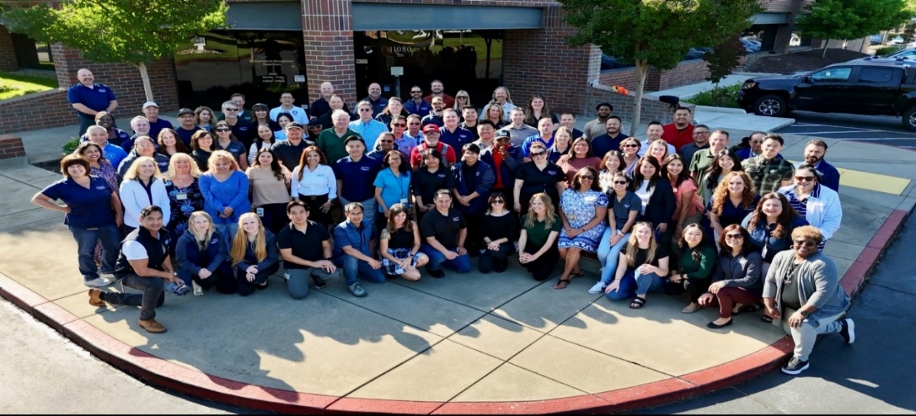
Departamento Financiado por ingresos 100% - Presupuesto de 21 millones de dólares Realizó 27,000 inspecciones en todo el condado en el año fiscal 2025 114 FTE especialistas registrados en salud ambiental y personal de soporte 31 Programas
Environmental Management Department
¿Quiénes somos?

Slide 2

September 13, 2016
Environmental Management Department
Environmental Health Division
Food Protection
Mobile Food Facilities
Cottage Food Program
Food Safety Education
Recreational Health
Tobacco Retailer Program
Construction Plan Review
Noise
Employee Housing
Detention Facilities
Lead Illness
Waste Tire Program
Body Art
Storm Water
Smoking Control
Medical Waste
División de Salud Ambiental

Slide 3
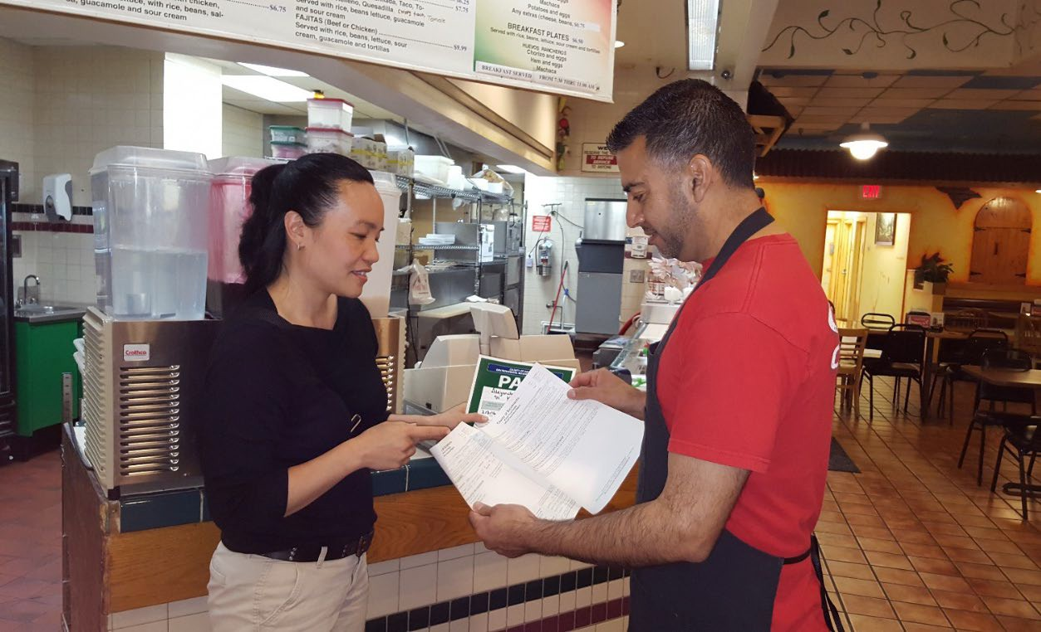
Environmental Management Department
Programa de Protección Alimentaria FY 2026 - FY 2027 Comunicación de propuesta de cuotas

Slide 4


Background
Environmental Management Department
Antecedentes
El área metropolitana de Sacramento cuenta con una vibrante escena gastronómica que tanto residentes como visitantes disfrutan. Durante todo el año, Sacramento es el hogar de mercados de agricultores, festivales gastronómicos, loncheras de comida y miles de instalaciones de comida.

Slide 5
Food Protection Program
Environmental Management Department
Misión
La misión del Departamento de Gestión Ambiental es proteger la calidad de vida y garantizar la salud y seguridad públicas de todos los residentes y visitantes del condado de Sacramento. El Programa de Protección Alimentaria tiene la responsabilidad principal de la aplicación del Código de Alimentos Minoristas de California, División 104, Parte 7, del Código de Salud y Seguridad. El personal de Especialista Registrado en Salud Ambiental (REHS) tiene una licenciatura en ciencias, certificación del Departamento de Salud Pública de California y unidades de educación continua.

Slide 6
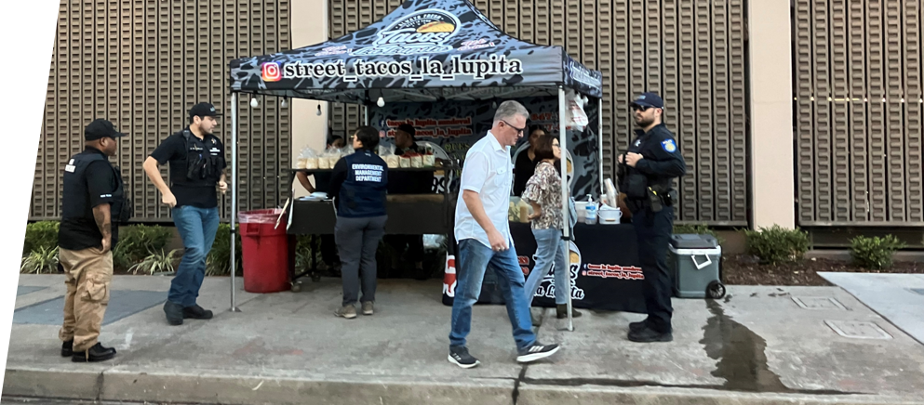

Food Protection Program
Environmental Management Department
El personal de REHS es responsable de la aplicación del código de salud y seguridad y de los códigos locales de salud en todos los lugares donde se venda o se entregue comida al público en el condado de Sacramento (incluidas todas las ciudades incorporadas) La educación, divulgación y aplicación de la ley se lleva a cabo a través de las siguientes actividades:
Permisos e inspección de negocios minoristas de alimentación Proporcionar educación en seguridad alimentaria Investigación de casos sospechosos de enfermedades transmitidas por alimentos y quejas Respondiendo a la venta de alimentos inseguros

Slide 7


Environmental Management Department
Protección de la salud pública y prevención de enfermedades transmitidas por alimentos
Las enfermedades transmitidas por alimentos son una ocurrencia común, costosa y prevenible en la salud pública. Los CDC estiman que 1 de cada 6 estadounidenses se enferman cada año por alimentos o bebidas contaminadas, y 3,000 mueren. El Departamento de Agricultura de los Estados Unidos (USDA) estima que las enfermedades transmitidas por alimentos cuestan más de 15,600 millones de dólares cada año.

Slide 8
Environmental Management Department
Restaurantes Tiendas de conveniencia Supermercados Comedores Cafeterías Panaderías
Hospitales Mercados de agricultores Instalaciones móviles de alimentos Festivales Barras Operaciones de Alimentación Casera
Comisarios CMFO Catering Pulgas o remate Centro de Salud con Licencia
En FY 24/25
8,211 permisos emitidos 12,270 inspecciones rutinarias de alimentos Reinspecciones 892

Slide 9
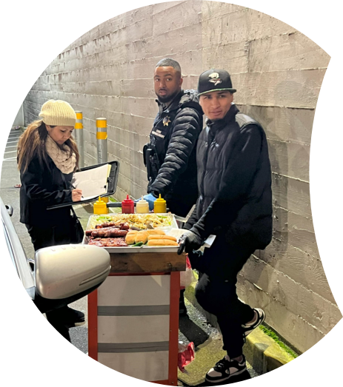
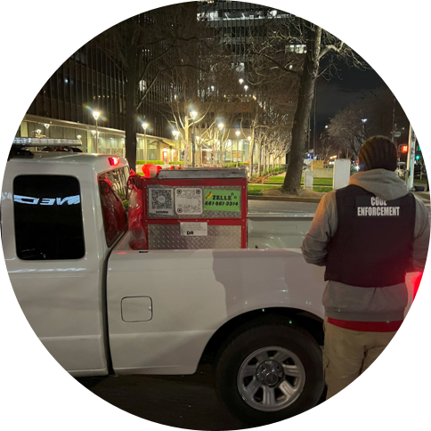
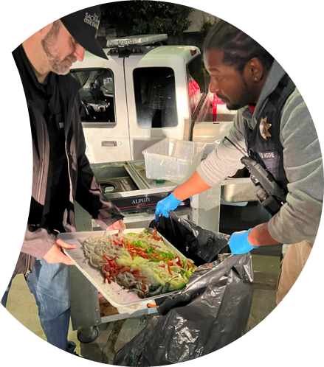
Environmental Management Department
El Programa de Protección Alimentaria es responsable de permitir e inspeccionar la venta de alimentos inseguros en el condado de Sacramento.
Se realizaron 311 Investigaciones/Inspecciones sobre Venta de Alimentos Inseguros en el año fiscal 24/25

Slide 10



Community Events
Environmental Management Department
El Programa de Protección Alimentaria es responsable de otorgar permisos e inspeccionar a los vendedores de alimentos en eventos y festivales comunitarios en el condado de Sacramento.
Permitió más de 200 eventos comunitarios en el año fiscal 24/25 y realizó más de 2,000 inspecciones de proveedores

Slide 11
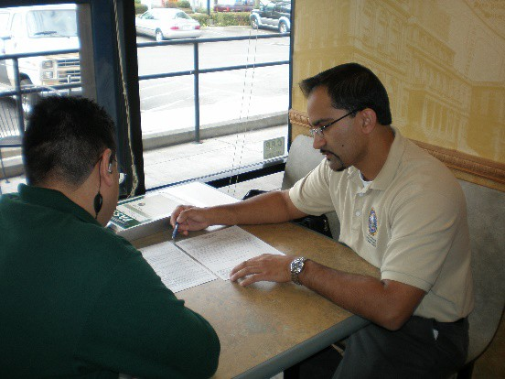
Environmental Management Department
Los especialistas registrados en salud ambiental investigan quejas sobre seguridad y saneamiento alimentario, así como enfermedades transmitidas por alimentos.
In FY 24/25
382 quejas relacionadas con alimentos 64 quejas por enfermedades transmitidas por alimentos
El equipo dedicado de EPI responde a investigaciones relacionadas con alimentos contaminados, lesiones relacionadas con los alimentos, enfermedades presuntas y confirmadas transmitidas por los alimentos y el agua. El equipo lleva a cabo investigaciones preliminares y se encarga de la gestión de los casos. El equipo colabora con el Departamento de Control de Enfermedades Transmisibles de Salud Pública del Condado de Sacramento.

Slide 12
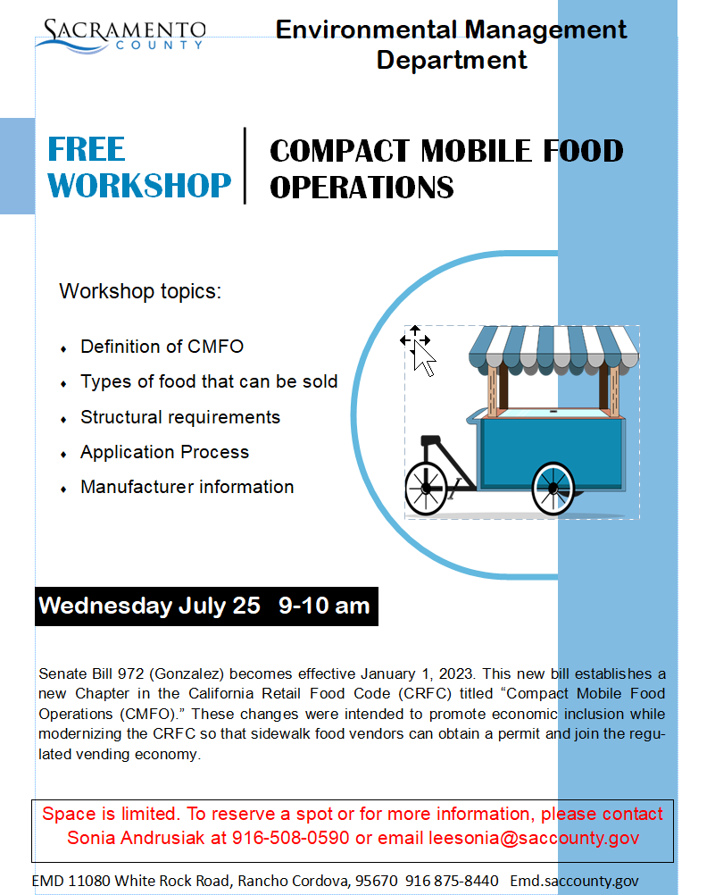


Food Safety Education and Outreach
LeeSonia
2023-05-04 21:53:12
--------------------------------------------
Update FY and remove number “61”
Environmental Management Department
Se ofrecieron clases de Educación de Seguridad Alimentaria en: inglés, español, cantonés, mandarín, ruso, vietnamita y punyabí.
Se ofrecieron talleres gratuitos para empresas:
Cómo obtener un permiso de CFO Cómo obtener un permiso MFF Cómo gestionar la revisión de planes Cómo obtener un permiso de salud Cómo obtener un permiso para arte corporal Requisitos para la Operación Compacta de Alimentos Movil

Slide 13
Food Protection Program Budget
Environmental Management Department
Programa de Protección Alimentaria
No reciben fondos generales. 42 Especialistas Registrados mantienen el registro a través del Estado de California como Especialistas en Salud Ambiental. El Código de Salud y Seguridad permite la recuperación total de costes para implementar y gestionar el programa de inspección de alimentos.

Slide 14
Environmental Management Department
Mejoras del programa
Reducción del tiempo de viaje incorporando otras inspecciones en la inspección de alimentos: recuperación de aguas pluviales, tabaco y alimentos comestibles Reinspecciones de fin de semana para reabrir las instalaciones antes Revisión Electrónica de Planes Resultados de inspección en línea para ver y descargar informes de inspección Entrenamiento interno
Eficiencias
Uso de la tecnología Revisiones Completas de Programas para reducir la redundancia SIG – despliegue de recursos más eficaz y eficiente Envío por correo electrónico de informes de inspección Portales de servicios en línea (por ejemplo, pagos, aplicaciones CFO, residuos médicos) Inspección de casa a campo – reducción del tiempo de oficina

Slide 15
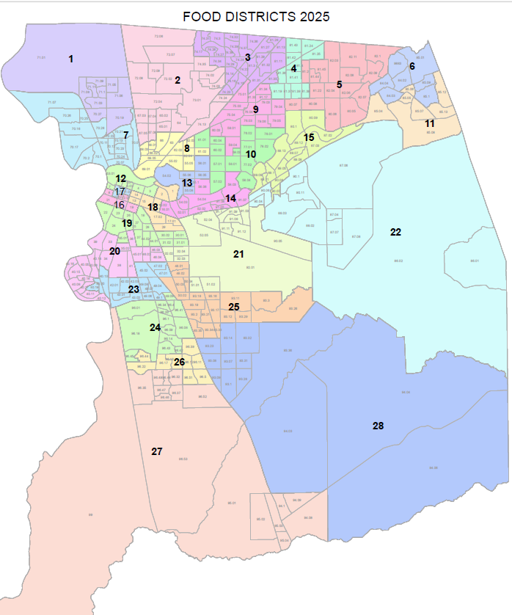

Environmental Management Department
Sistema de Información Geográfica (SIG)
Permite un mejor despliegue de recursos Permite un mejor tiempo de respuesta Permite una mejor cobertura Reduce la reclamación por kilometraje Reduce la solicitud de recursos públicos Los resultados de la inspección están a un escaneo o clic
https://data.saccounty.gov/maps/food-inspections

Slide 16
Environmental Management Department
$1,406
$ 789

Slide 17
Environmental Management Department
Cuadro propuesto de tarifas
Descripción de la tarifa | Actualidad | Con efecto a partir del 1 de julio de 2026
Mercado minorista < 6,000 pies cuadrados. | $ 634 | $ 652
El mercado minorista > 15,000 pies cuadrados. | $ 1,189 | $ 1,223
Restaurante con bar | $ 1,907 | $ 1,962
Restaurante | $ 1,507 | $ 1,551
Preparación de alimentos | $ 1,117 | $ 1,151
Instalación Móvil de Alimentación CAT D | $ 789 | $ 812
Instalación benéfica de alimentación | $ 703 | $ 723
* Las comisiones se ajustan en función del Índice de Precios al Consumidor Occidental de EE. UU., que está en un 2,9%

Slide 18

Visita nuestra página web en EMD.saccounty.gov
Environmental Management Department
¿Preguntas?
Erica Uriarte, Environmental Health Supervisor
Mark Barcellos, Environmental Health Deputy Division Chief

